Slide 1

Edukacja wczesnoszkolna
Szczególnie ważny czas
w rozwoju dziecka

Slide 2
Szkoła Podstawowa nr 8 im. Krystyny Bochenek
Klasy o profilu ogólnym
Klasy integracyjne
Klasy sportowe
Klasa dla uczniów z Autyzmem, Zespołem Aspergera.

Slide 3
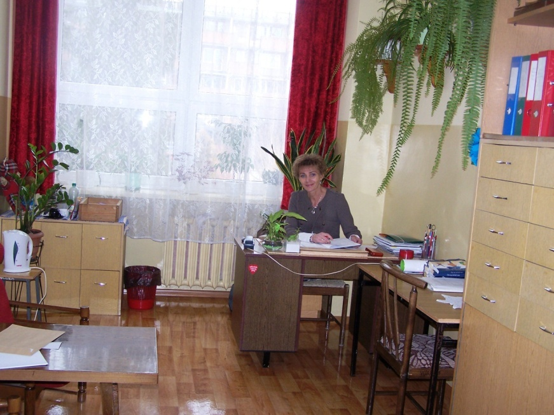
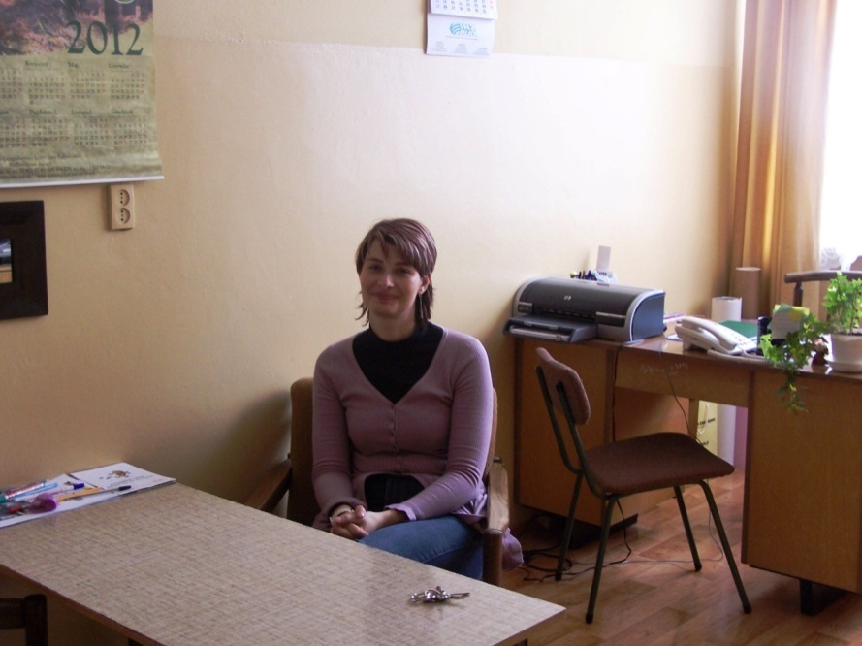
Pedagog, Psycholog, Logopeda
Uczniowie mogą liczyć na pomoc pedagoga szkolnego, psychologa, logopedy.

Slide 4
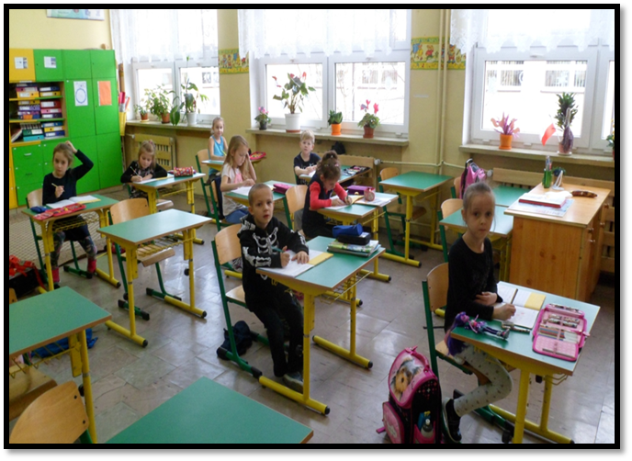
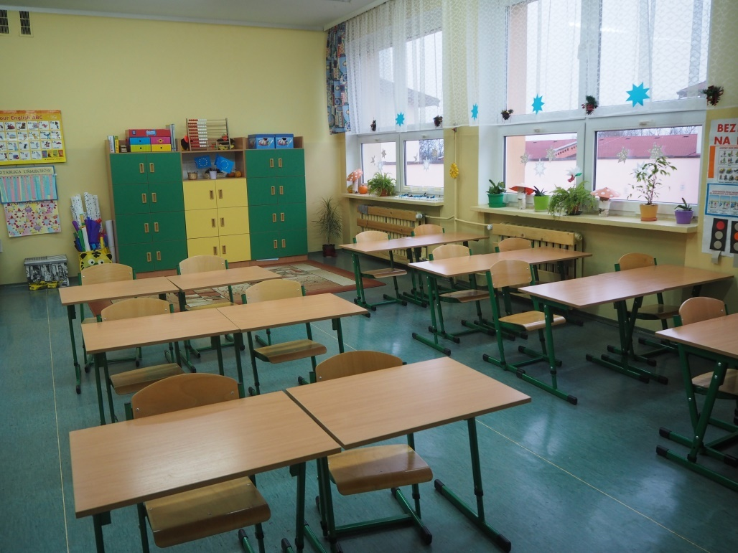
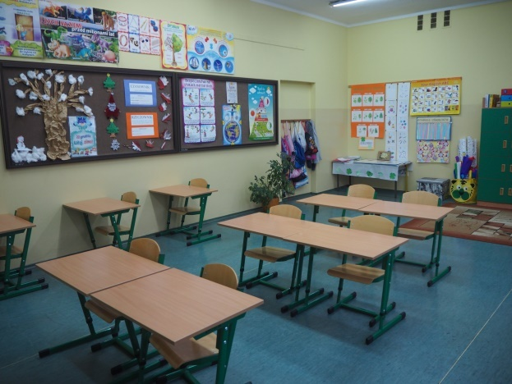
Baza lokalowa szkoły
Sale lekcyjne

Slide 5
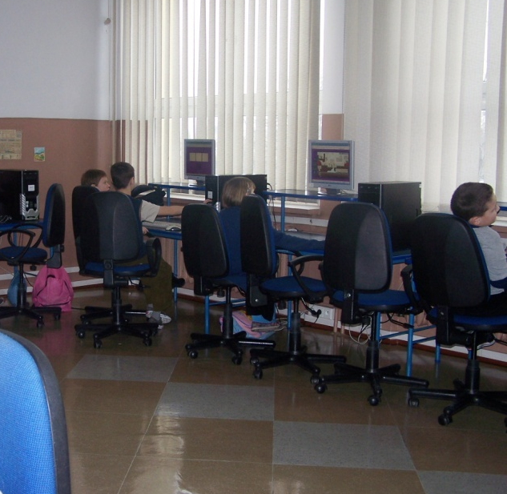
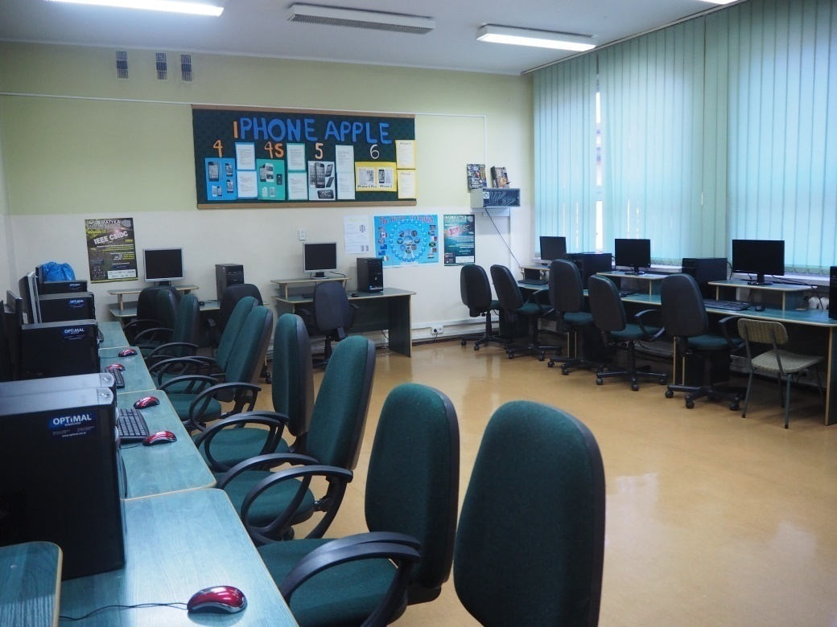
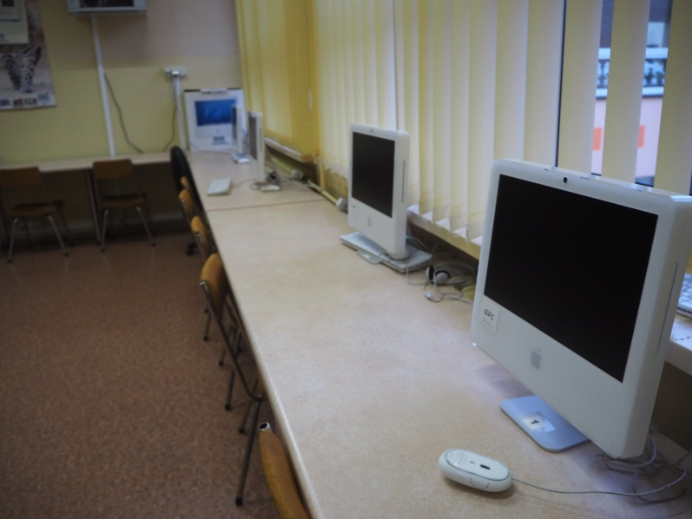
Pracowanie komputerowe

Slide 6
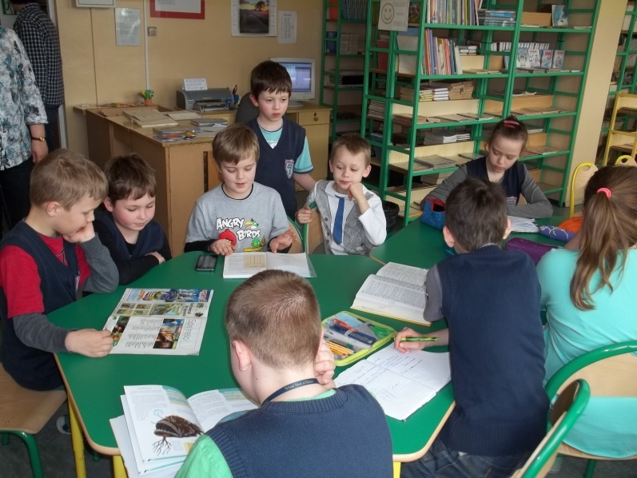
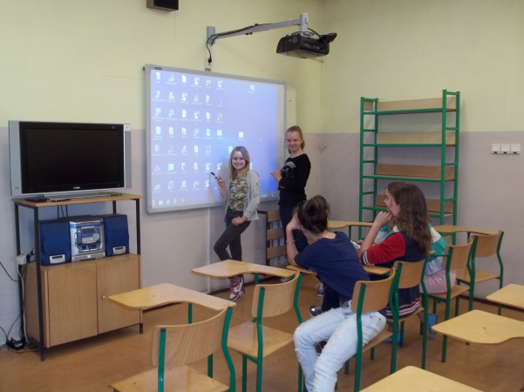
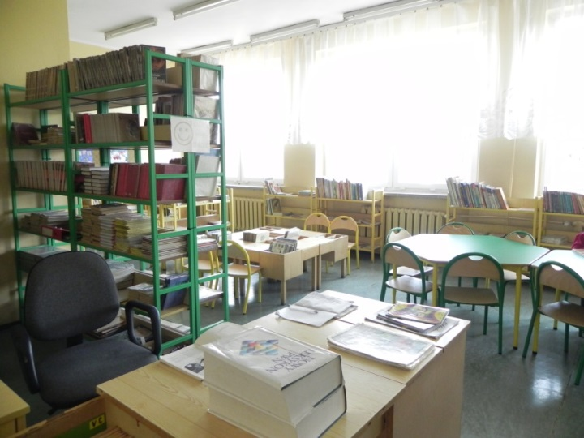
Biblioteka
W bibliotece oprócz wypożyczalni znajduje się czytelnia,
sala audiowizualna z tablicą multimedialną
oraz Centrum multimedialne dla uczniów.

Slide 7
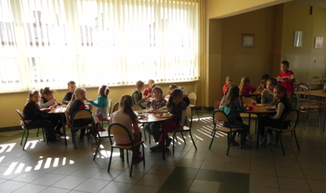
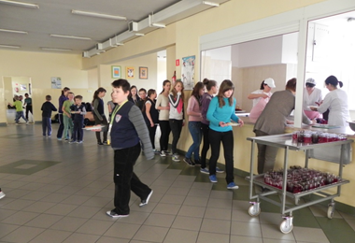
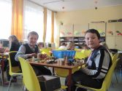
Świetlica, stołówka

Slide 8
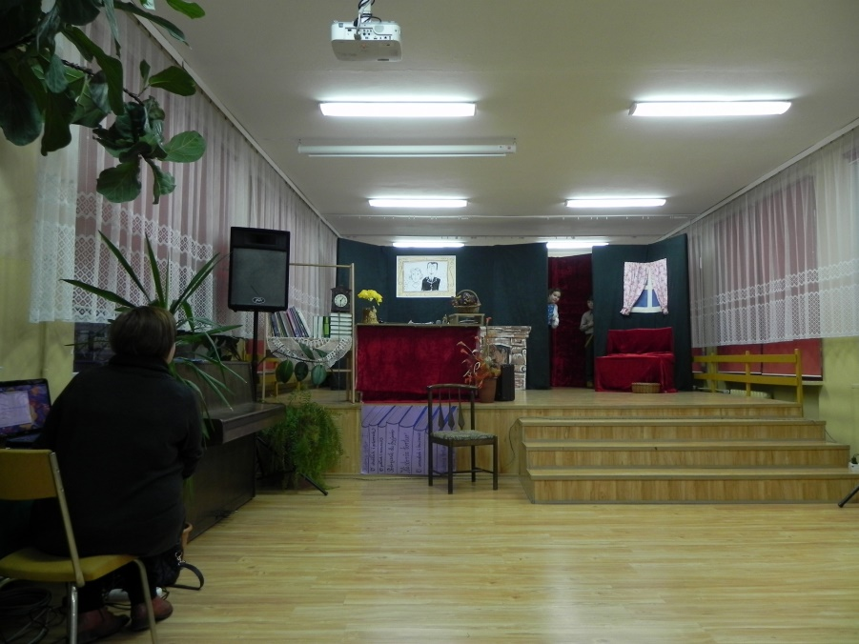
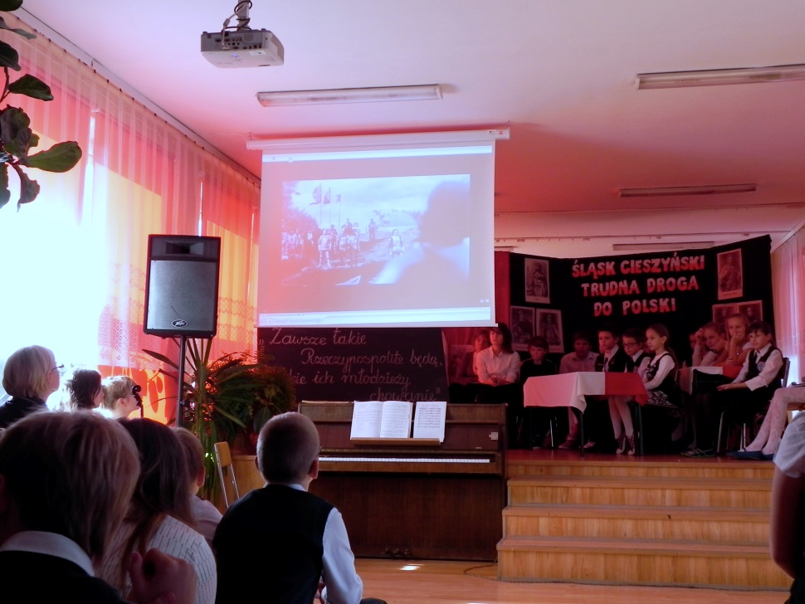
Aula
Aula wyposażona
w urządzenia multimedialne

Slide 9
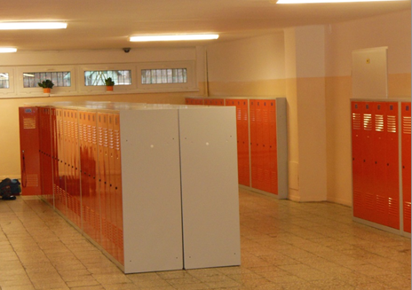
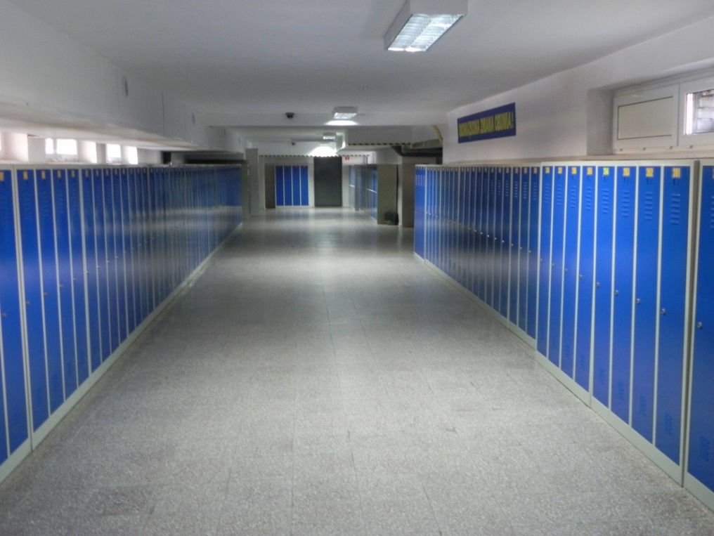
Szatnie
Szafki dla każdego ucznia.

Slide 10
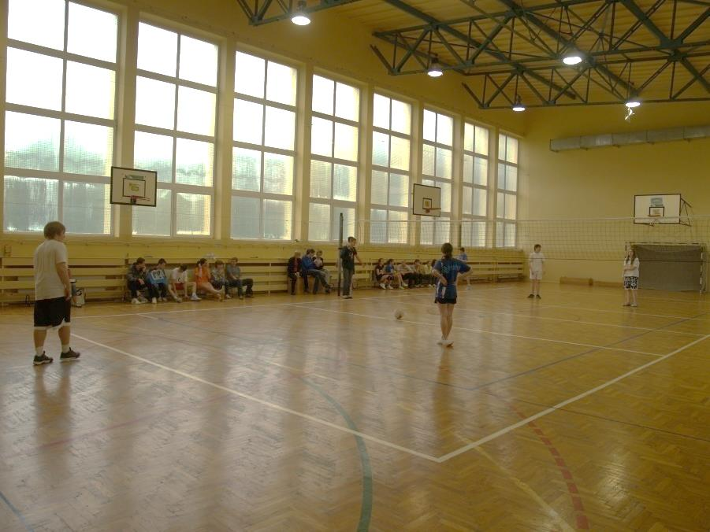
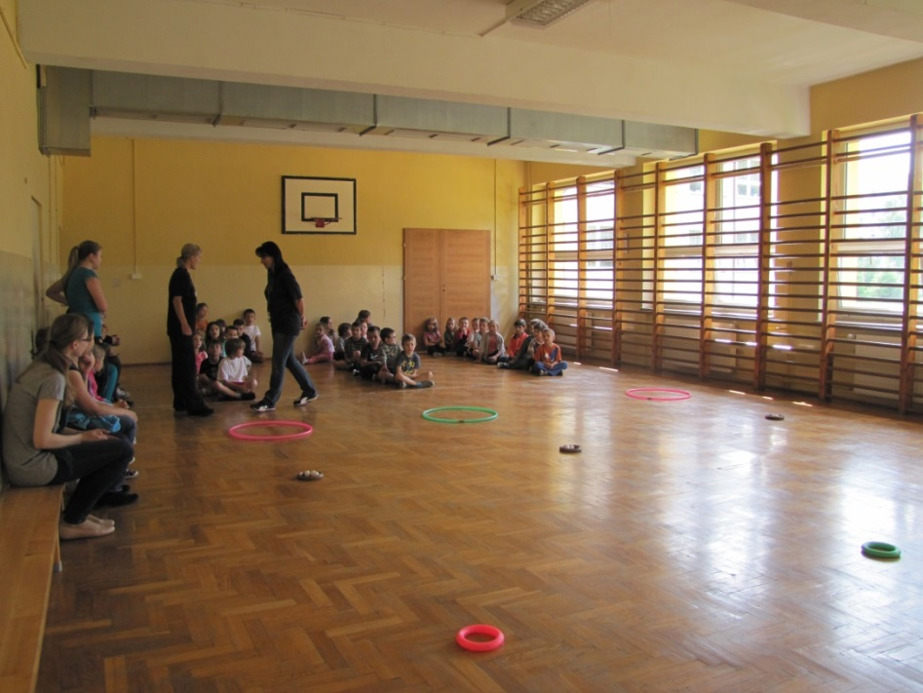
Baza sportowa szkoły
Szkoła wyposażona jest w:
dwie sale gimnastyczne

Slide 11
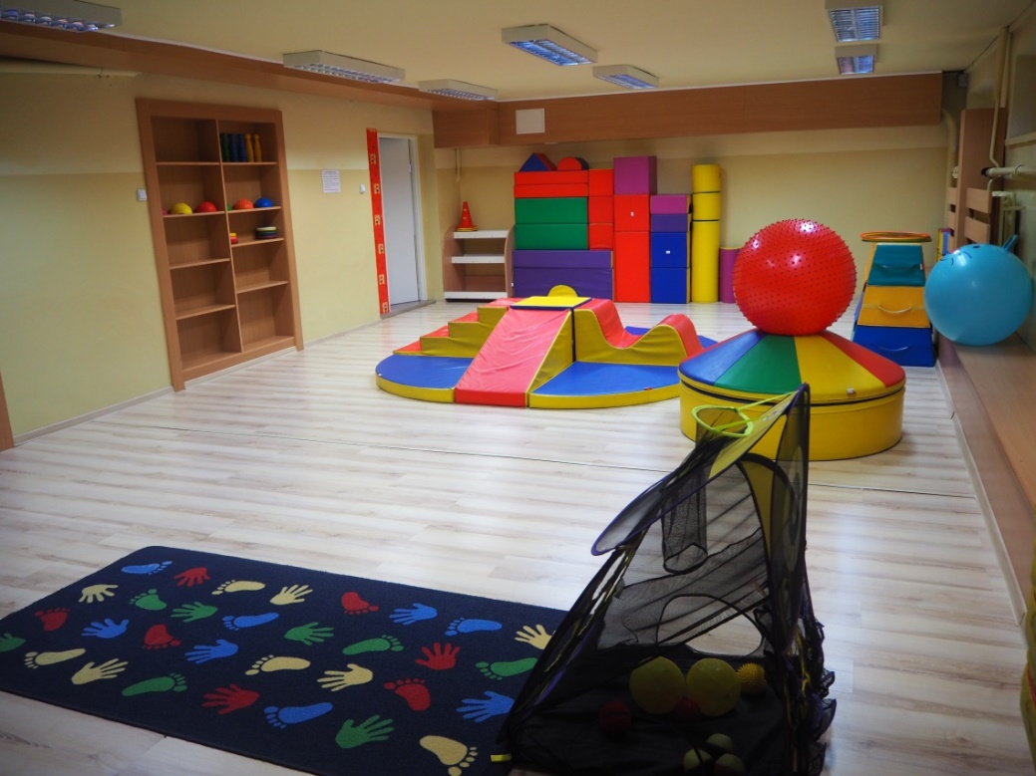
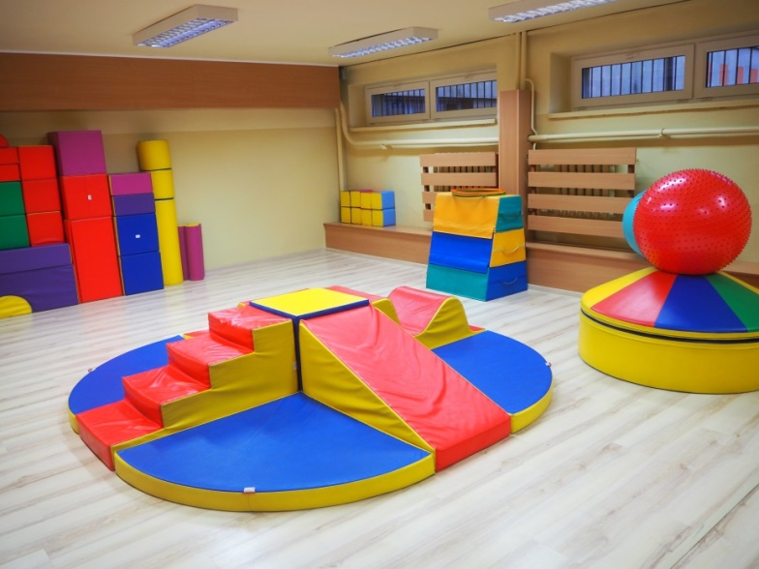
Szkoła wyposażona jest w:
„salkę sześciolatka”

Slide 12
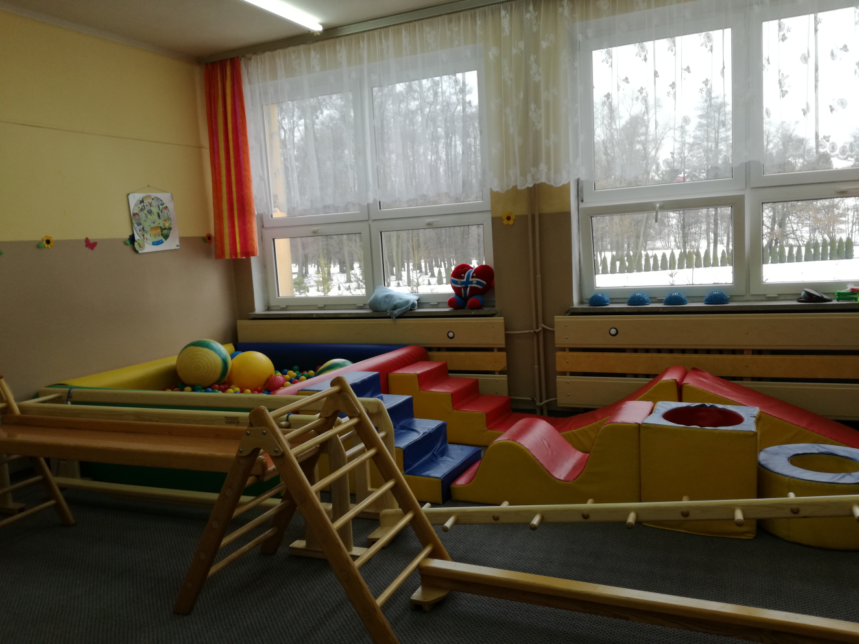
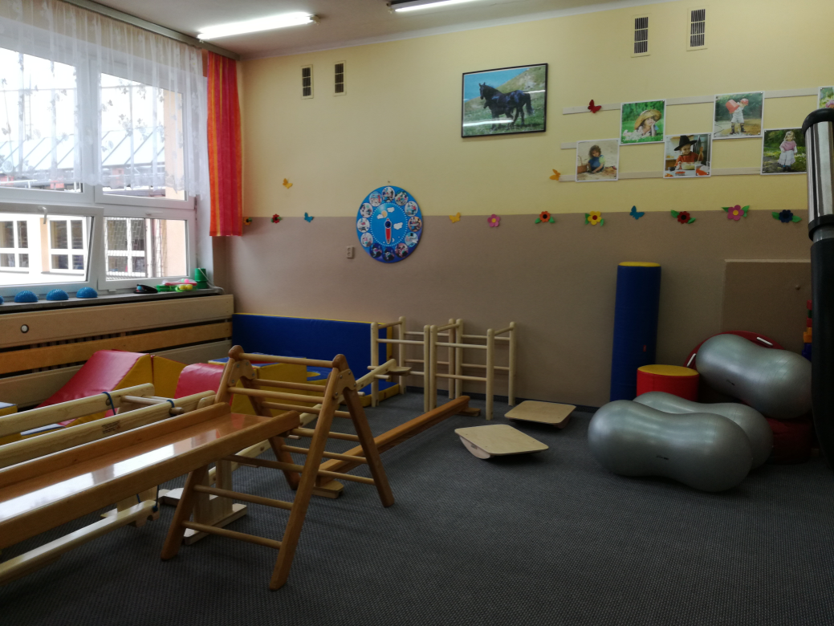
salę rehabilitacyjną

Slide 13
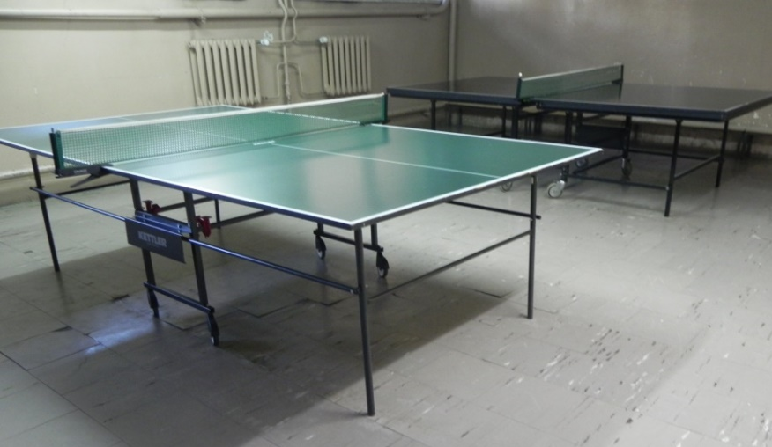
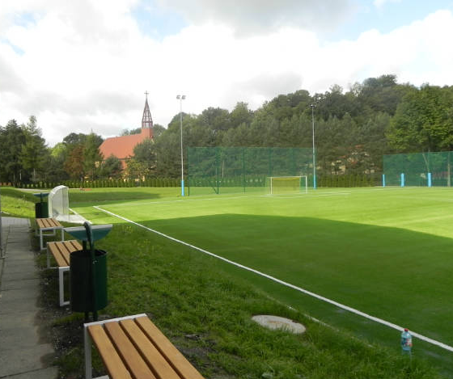
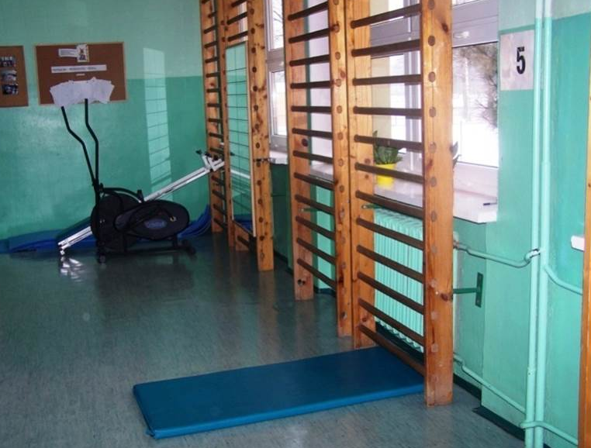
Szkoła wyposażona jest w:
salkę do tenisa stołowego,
boisko wielofunkcyjne,
salę do zajęć z gimnastyki korekcyjnej

Slide 14
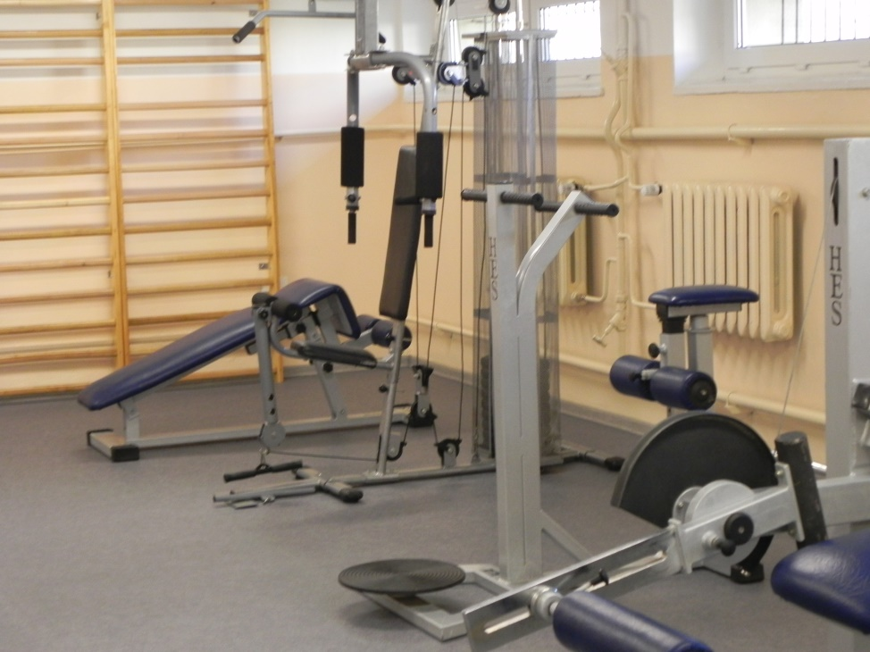
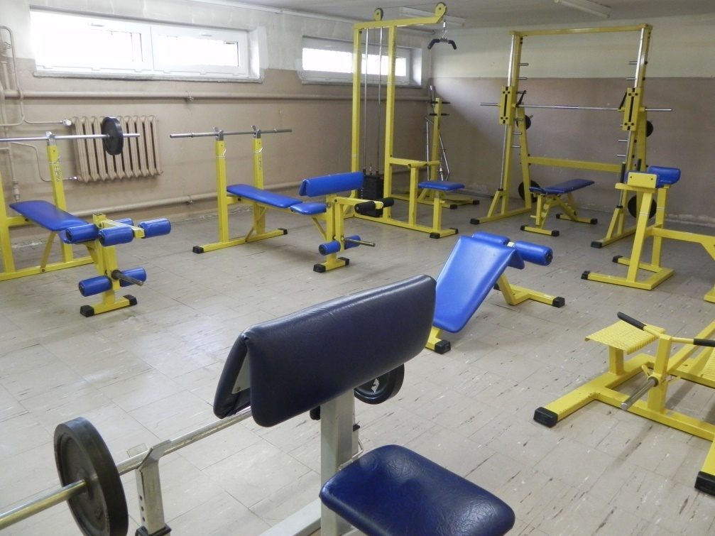
Szkoła wyposażona jest w:
dwie siłownie.

Slide 15
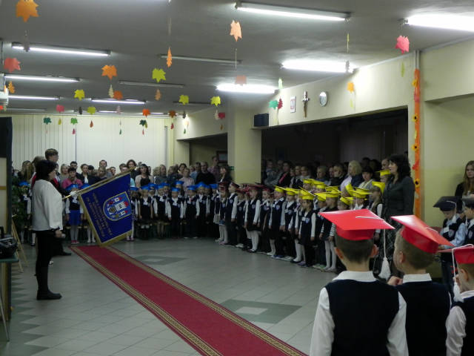
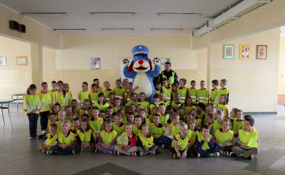
Uroczystości i wydarzenia
w naszej szkole
Pasowanie na ucznia klasy pierwszej
Spotkanie z policjantem

Slide 16
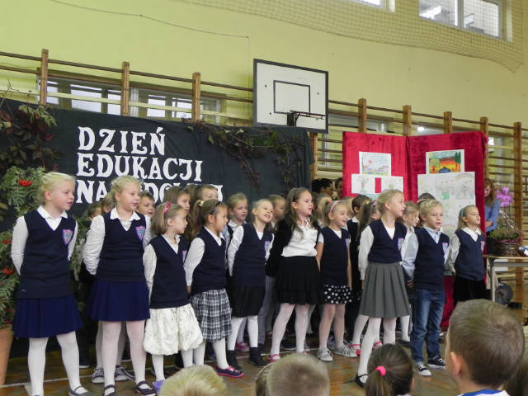

Uroczystości i wydarzenia
w naszej szkole
Dzień Edukacji Narodowej
Narodowe Święto Niepodległości

Slide 17
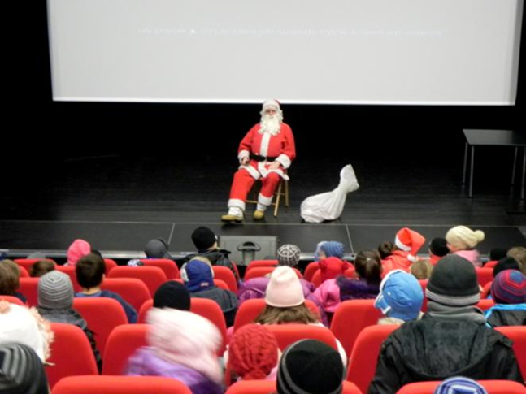
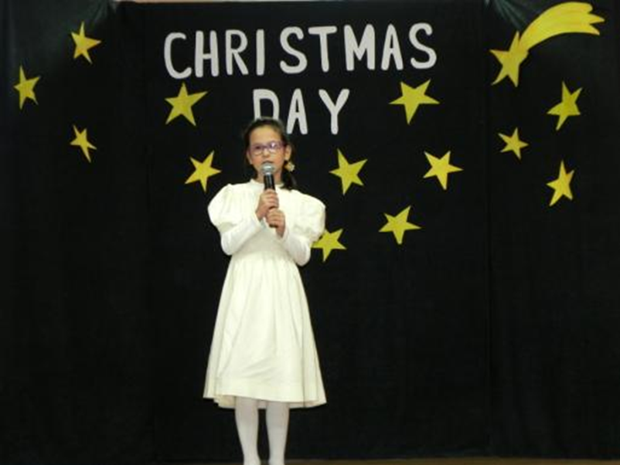
Uroczystości i wydarzenia
w naszej szkole
Mikołajki
Christmas Day

Slide 18
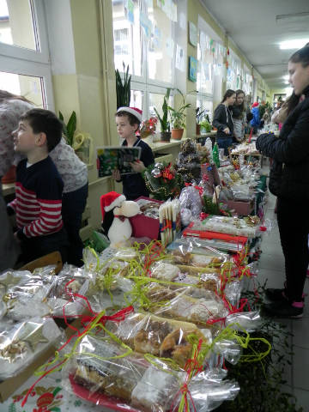
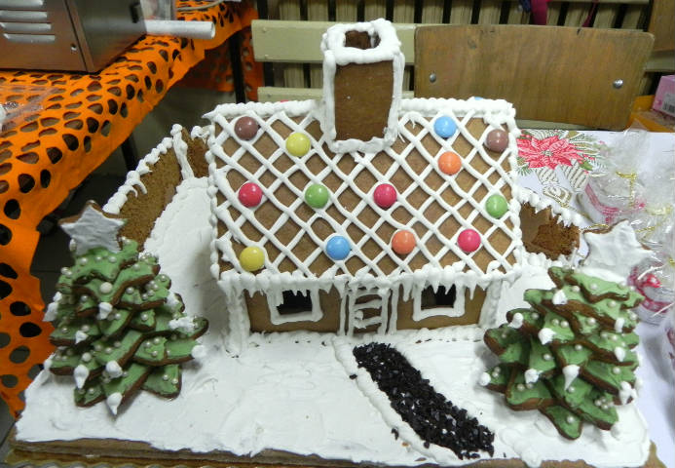
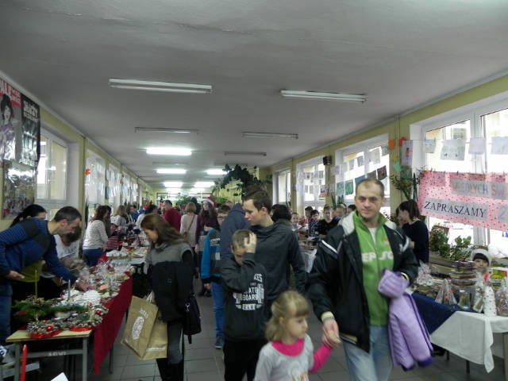
Uroczystości i wydarzenia
w naszej szkole
Kiermasz świąteczny

Slide 19
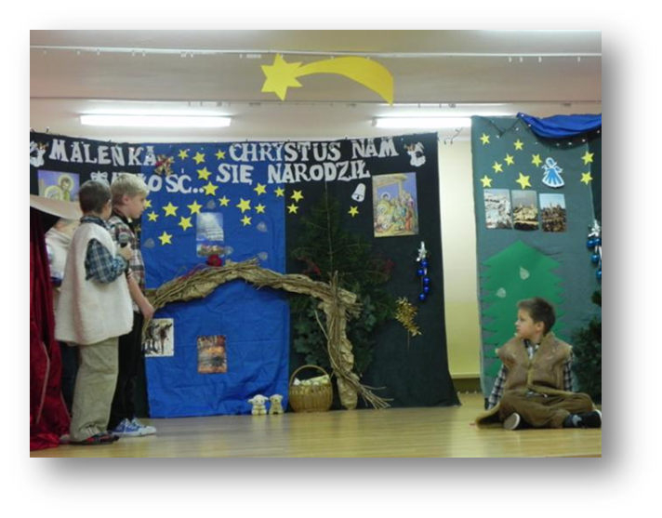
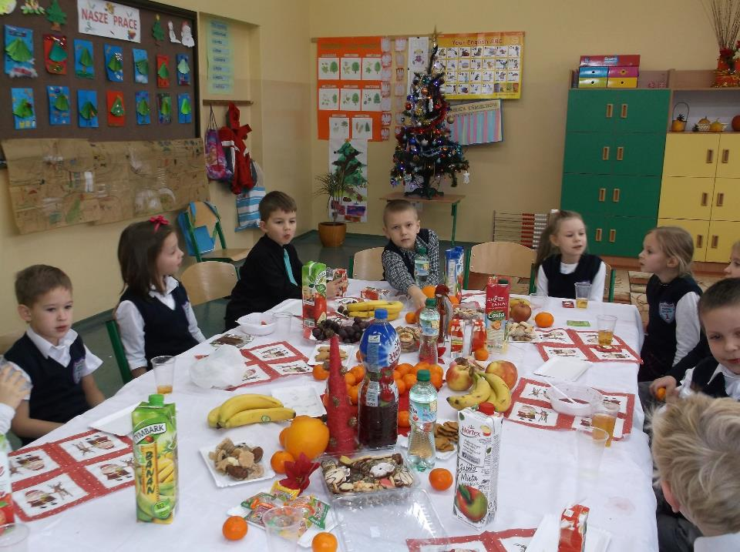
Uroczystości i wydarzenia
w naszej szkole
Jasełka
Wigilijki klasowe

Slide 20
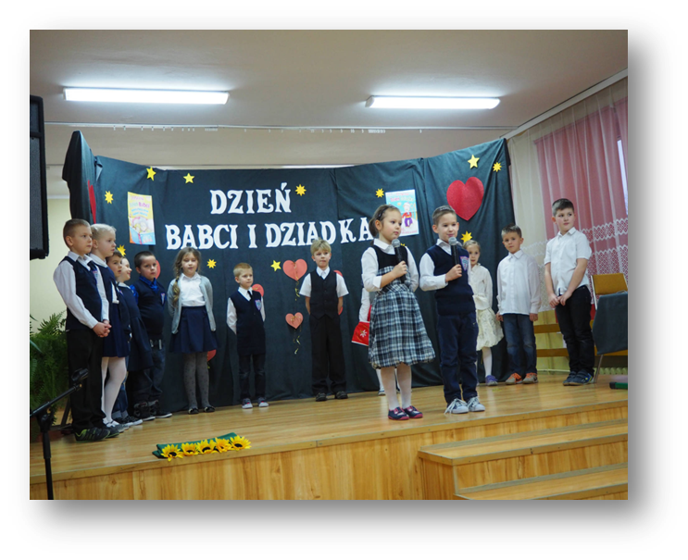
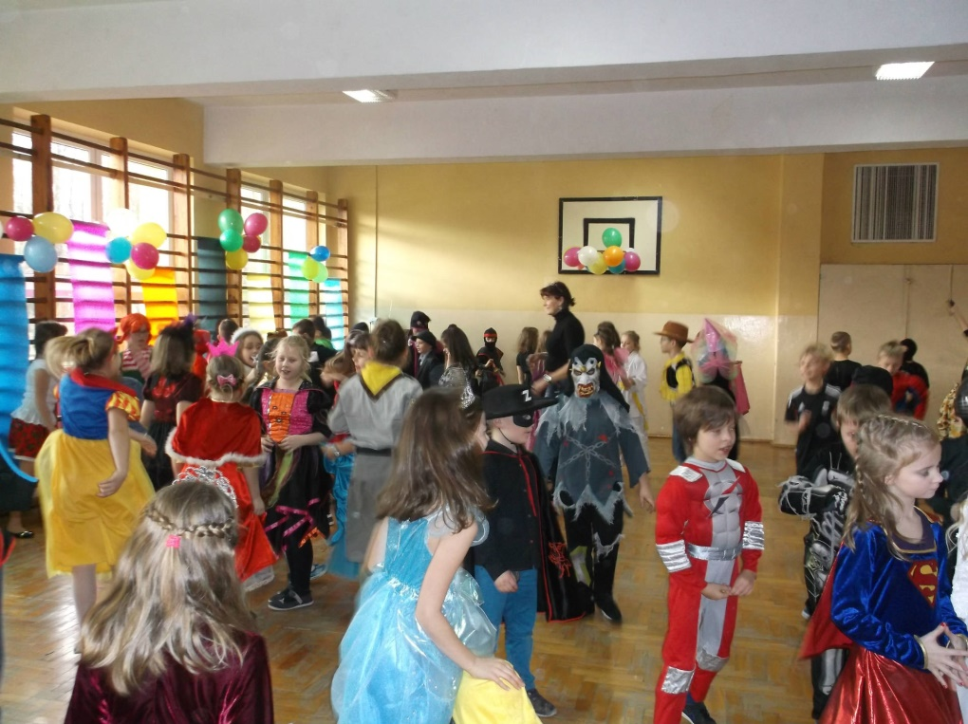
Uroczystości i wydarzenia
w naszej szkole
Dzień Babci i Dziadka
Bal karnawałowy

Slide 21
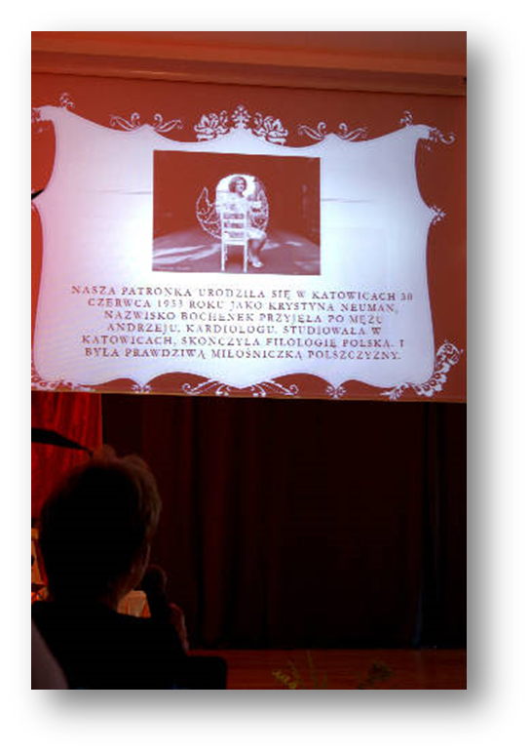
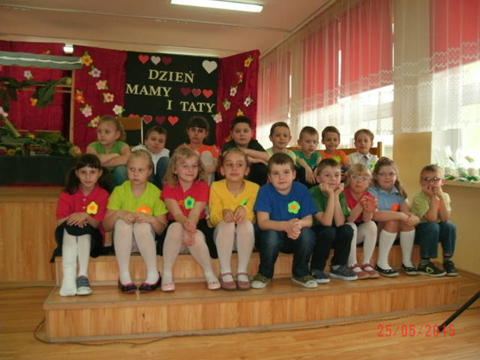
Uroczystości i wydarzenia
w naszej szkole
Dzień Patrona
Dzień Mamy i Taty

Slide 22
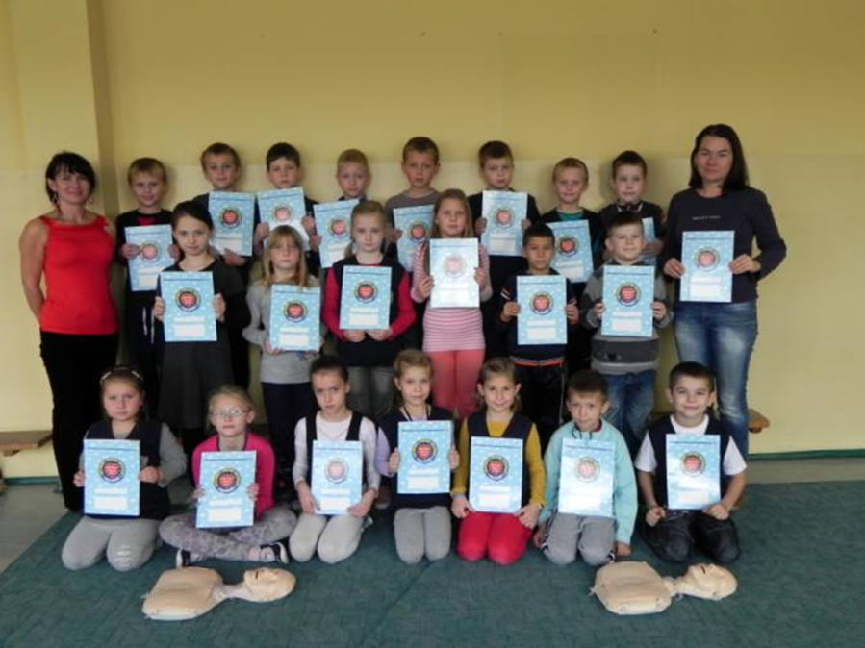
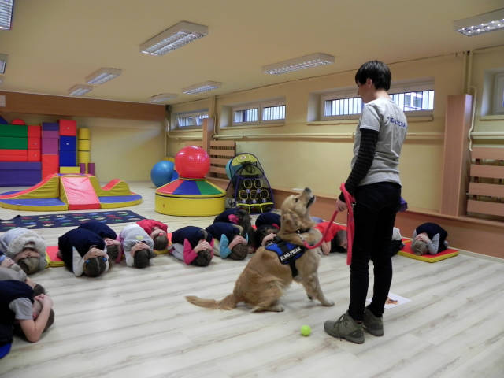
Uroczystości i wydarzenia
w naszej szkole
Ratujemy i Uczymy Ratować
Zajęcia edukacyjno –profilaktyczne
„Bezpiecznie z psem”

Slide 23
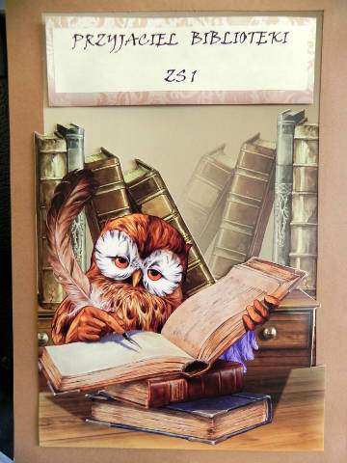
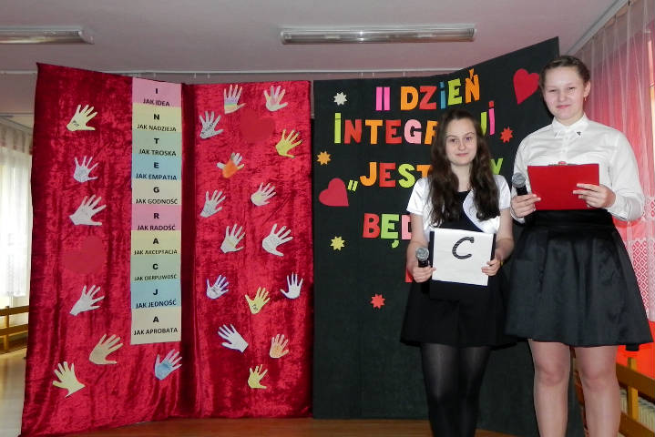
Uroczystości i wydarzenia
w naszej szkole
Pasowanie na czytelnika
Dzień Integracji, Dzień Dziecka

Slide 24
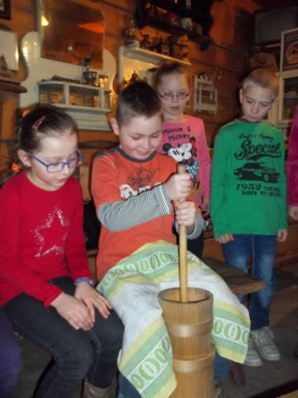
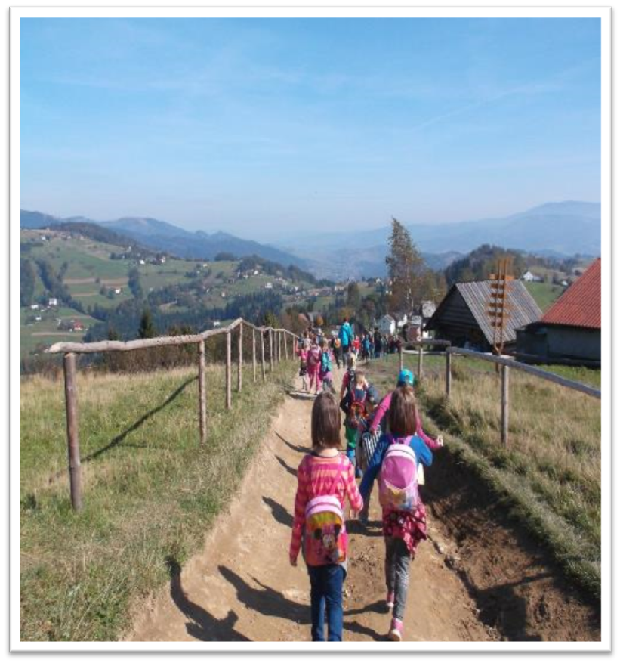
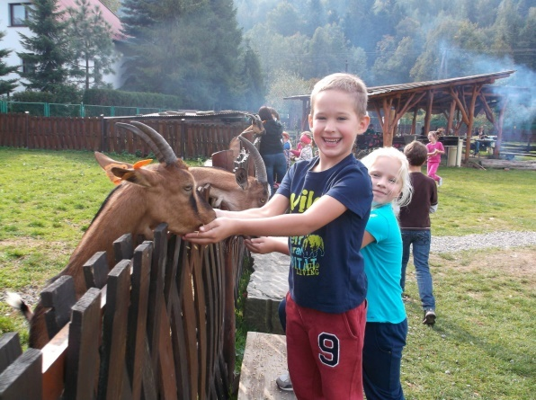



Wycieczki

Slide 25






Konkursy
Konkurs recytatorski
Konkurs kaligraficzny
Konkurs kolęd i pastorałek
Konkurs gwarowy
Konkurs pięknego czytania
Konkursy plastyczne
Konkursy PTTK
Konkursy matematyczne

Slide 26



Kółka zainteresowań
Kółko szachowe
Koło PTTK
Zajęcia wokalne
Zajęcia modelarskie
Zajęcia dodatkowe w ramach projektu „Ja i moja edukacja w szkole”
PTTK

Slide 27









Programy edukacyjne

Slide 28





Akcje charytatywne
Prezent pod choinkę
Pola Nadziei
WOŚP
Wszystkie Kolory Świata – UNICEF
Zbieranie nakrętek, makulatury
Pomoc hospicjum
Pomoc zwierzętom ze schronisk

Slide 29

Dziennik elektroniczny

Slide 30

Szczegóły na stronie szkoły
www.zs1skoczow.edupage.org
a tam m.in. :
aktualności
wydarzenia
kalendarz
galeria
szczegóły rekrutacji

Slide 31

Dziękujemy za uwagę
Autor: Anita Pawlik
Joanna Madecka

